Slide 1
Mini Chess
111062308 黃柏皓

Slide 2
State Value
判斷一個棋盤的好壞
我方值為正，敵方值為負
King | Queen | Bishop | Knight | Rook | Pawn
200000 | 900 | 330 | 320 | 500 | 100

Slide 3
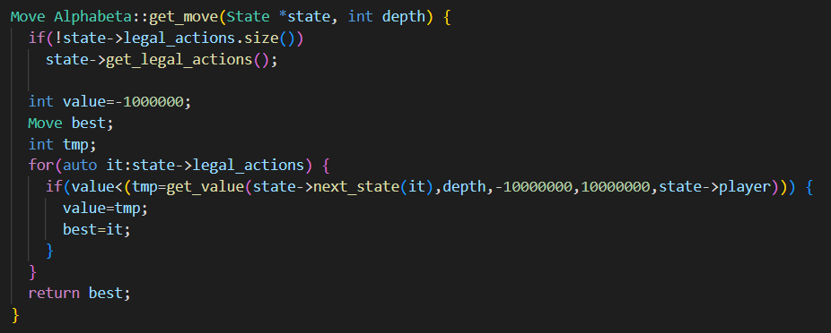
Get_move
Alpha beta, minimax 的get_move如下圖
用for迴圈遍歷每個可能的動作，找出state value最大者
回傳造成state value最大的動作

Slide 4
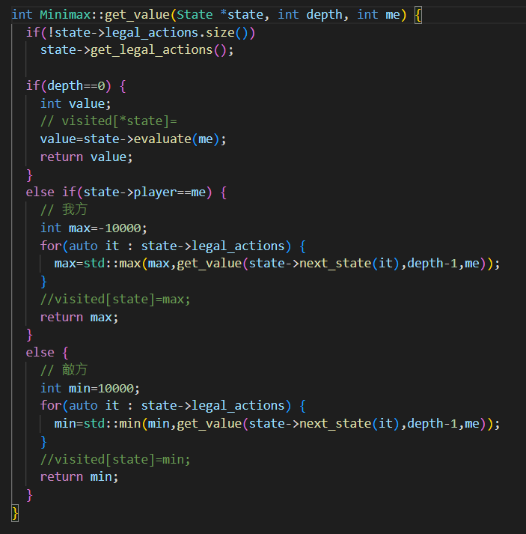
Minimax
與簡報中的Pseudo Code 類似，從當今情況往未來情況找
有三層
get_move有get_value去取出最大值，並且套用最佳路徑

Slide 5
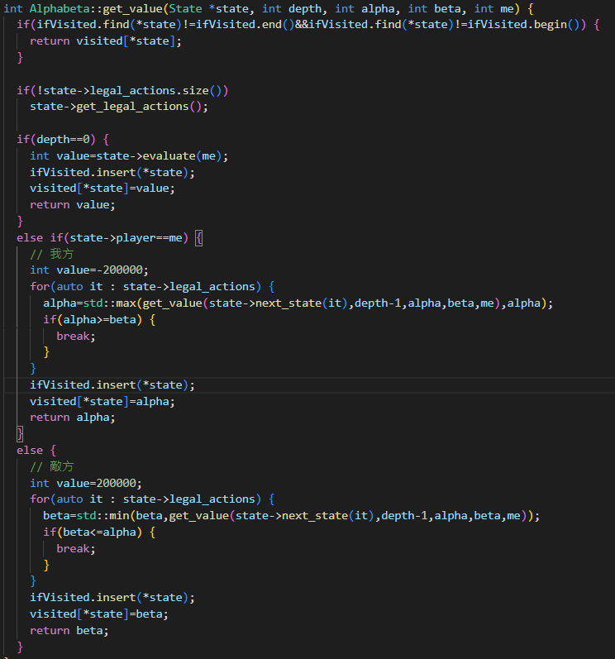
Alpha Beta
原理和講義中的Pseudo code類似
有增加map<State, int> visited和set<State> ifVisited，判斷如果有棋盤走過，就直接回傳之前算過的值，不再重算一次，節省時間
get_move有get_value去取出最大值，並且套用最佳路徑

